Slide 1




Nous allons…
regarder
écouter
penser
parler
Notes:
Part of essential classroom language – introduce pupils early to infinitive verbs by miming and saying these 4 skills that pupils are going to use in their learning today (and in lots of future lessons).
Ensure pupils know what they mean, and what ‘nous allons’ means.

Slide 2




Salut! Je m’appelle Nicolas. Comment t’appelles-tu?
Bonjour, je m’appelle Lucie.
Ça va, Lucie?
Oui, ça va super, merci. Ça va, Nicolas?
Non, non, ça ne va pas. Au revoir!
Eric / Monique – Fabien / Jocelyn – Thierry / Amélie –
Pascal / Chantal – Nicolas / Zara

Slide 3

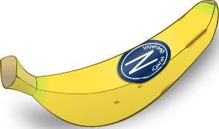

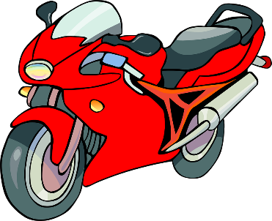

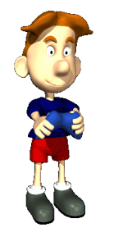
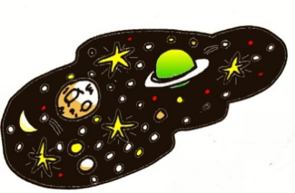
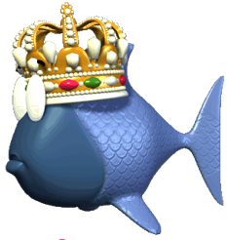

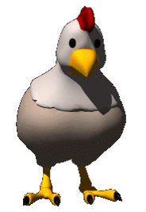


a
e
i
o
la banane
le cheval
à midi
la moto
u
eu
(e)au
oi
l’univers
le jeu-vidéo
les ciseaux
le poisson
ou
on
in
la poule
le pont
le lapin
Notes:
Recap the five vowel phonics + gestures and then introduce the new seven dipthongs.
Most of these have a number that also rhymes / has the same dipthongs

Slide 4
12
3
5
11
6
2
Notes:
Pupils have to find the matching phonics pairs and pronounce them
douze – poule
onze – pont
trois – poisson
deux – jeu-vidéo
cinq – lapin
six - midi

Slide 5

Quiz-Quiz-Échange
Notes:
Slides 6 – 13 have 4 x words for each of 8 of the sounds = 32 cards in total.
If pupils have one card each to start, they can play Quiz-Quiz-Trade around the room.
They say the French on their card – the other pupil says either the English or gives the phonic sound (depending on what you want this time around). The other pupil does the same with his/her card. Pupils then swap cards.
It would be useful to go through all the cards first to practise the sounds again.
After this, and if there are sufficient sets of cards for all, pupils can take their own set of cards and join with three other pupils to play ‘Happy Families / Go Fish’
NB: The cards are photocopied so that the phonic sound is on the back (see the separate resource where the layout facilitates back-to-back copying.

Slide 6
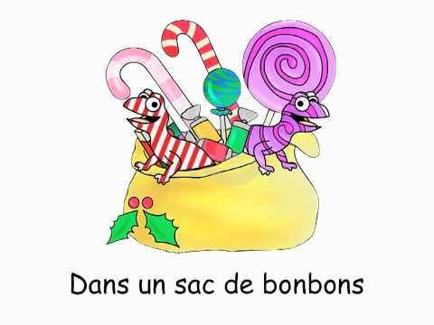
Léon le caméléon
Change du couleur, quel polisson
Léon le caméléon
Où est, où est Léon? [X2]
Rose, comme un cochon
Jaune, comme un citron
Blanc, comme un mouton
Où est, où est Léon?
Léon le caméléon
Change du couleur, quel polisson
Léon le caméléon
Où est, où est Léon? [X2]
Vert, comme le gazon
Rouge, comme un poisson
Bleu ou bien marron
Où est, où est Léon?
Noir, comme du charbon
Orange, comme du melon
On a trouvé Léon
Léon le polisson
Avez son frère Gaston
Dans un sac de bonbons
Rose, comme un cochon
Jaune, comme un citron
Blanc, comme un mouton
Vert, comme le gazon
Rouge, comme un poisson
Bleu ou bien marron
Noir comme du charbon
Orange comme du melon
Chantez la chanson
La chanson de Léon
Notes:
This song has a lot of the recent sounds in it and is very catchy.
https://www.youtube.com/watch?v=YHII3ydsL8U
"Leon le cameleon" Lyrics
Los Amigos

Slide 7



eu | eu | eu | eu
le jeu-vidéo
bleu
deux
feu

Slide 8



au | au | au | au
les ciseaux
le cadeau
le bateau
l’eau

Slide 9



oi | oi | oi | oi
le poisson
trois
la voiture
la poire

Slide 10



ou | ou | ou | ou
la poule
le loup
le chou
la poubelle

Slide 11



on | on | on | on
le pont
onze
le cochon
le ballon

Slide 12




in | in | in | in
le lapin
cinq
la main
le pain

Slide 13


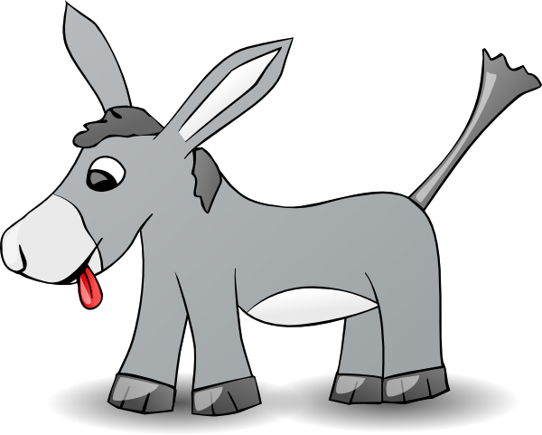
a [à / â] | a [à / â] | a [à / â] | a [à / â]
la banane
le sac
la patte
l’âne

